Slide 1

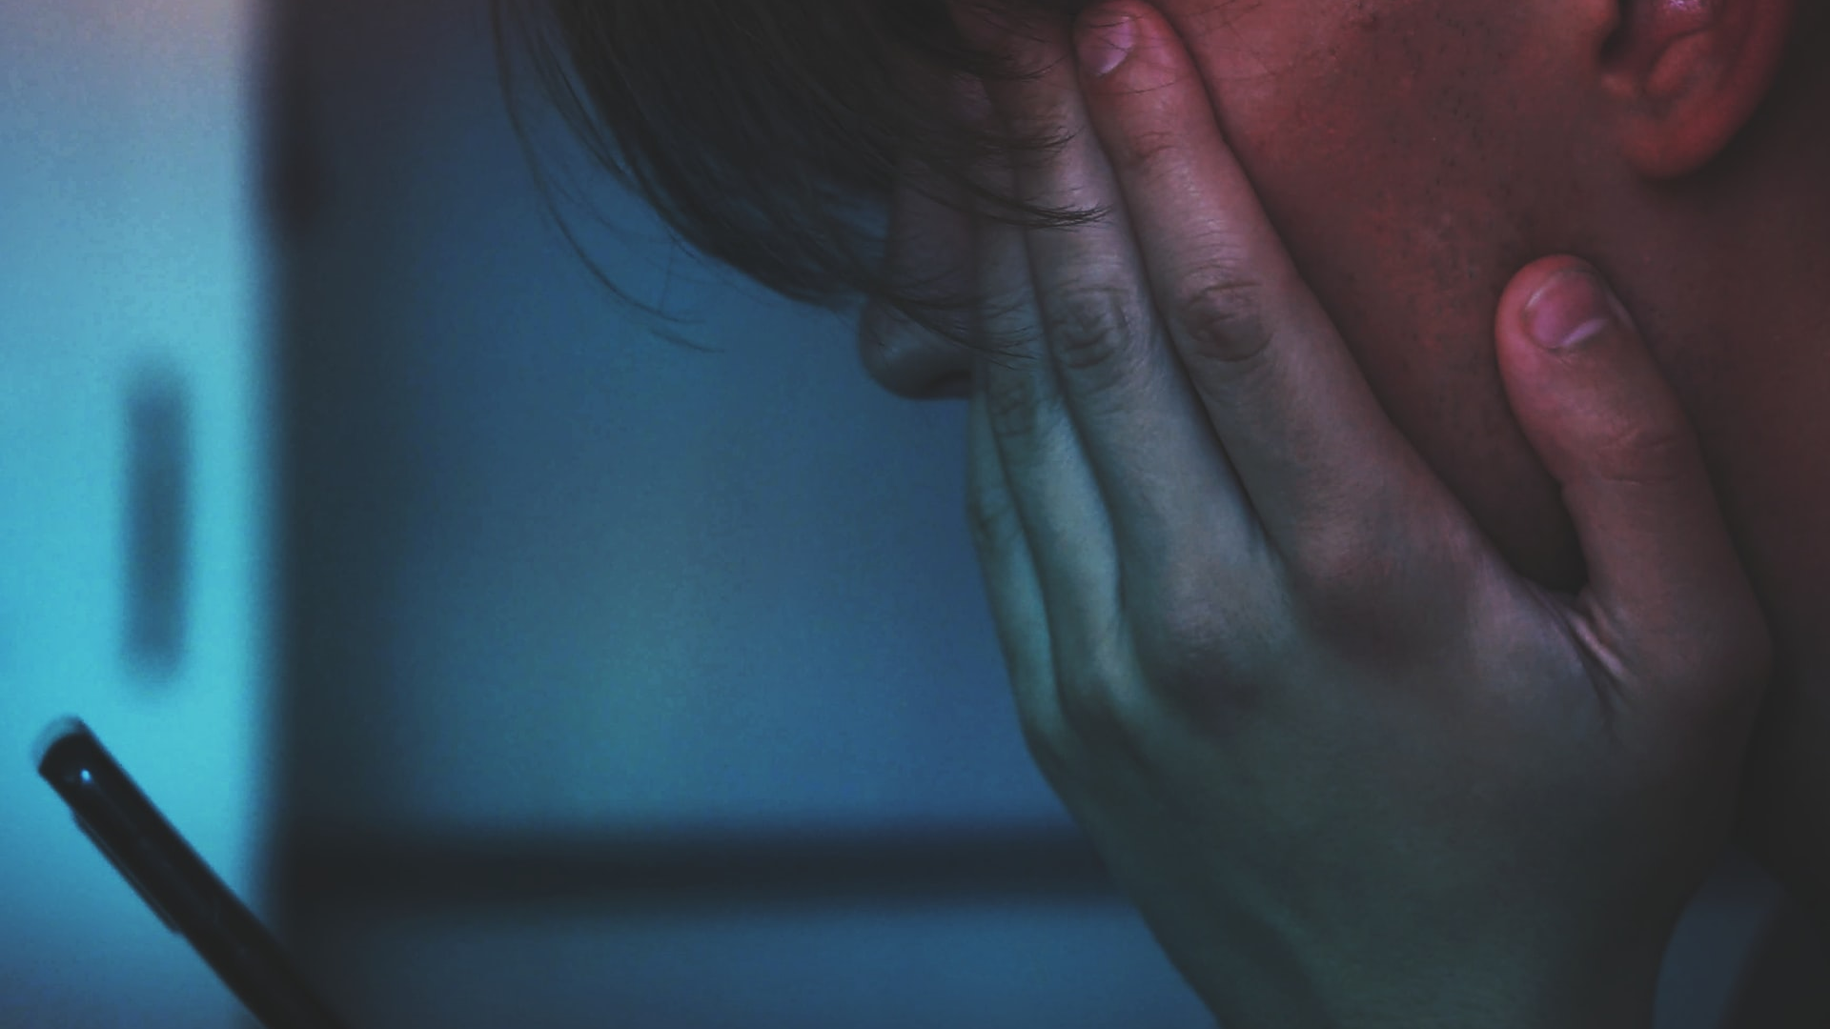


Riippuvuus eli addiktio
  Kuva: Unsplash.com / Adrian Swancar

Slide 2


Riippuvuuksien jaottelua
Toiminnallisia riippuvuuksia
Rahapeliriippuvuus
Seksiriippuvuus
Aineriippuvuuksia
Päihteet
  Tupakka, alkoholi, huumeet
Jotkin lääkeaineet
  Kuva: Unsplash.com / Esteban Lopez
  Kuva: Unsplash.com / Nastya Dulhijer

Slide 3



Riippuvuuden ilmenemismuotoja
Fyysinen riippuvuus
Muutokset aivojen toiminnassa
Vieroitusoireet
Psyykkinen riippuvuus
Voimakas tarve pikaiseen tyydytykseen
Pakokeino
Voi laukaista psykosomaattisia oireita
Sosiaalinen riippuvuus
Voimakas tarve tulla hyväksytyksi ja kuulua ryhmään
  Kuva: Unsplash.com / Nic Shuliahin

Slide 4
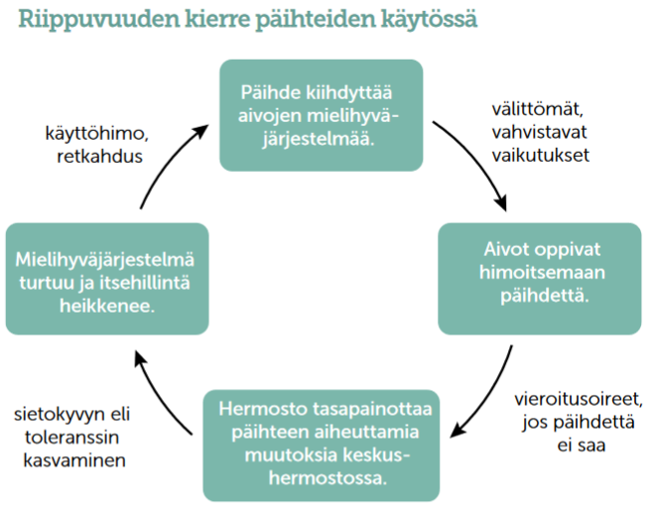
Riippuvuuden tunnusmerkkejä
Voimakas himo / pakonomainen halu
Heikentynyt kyky hallita käyttöä
Vieroitusoireet käytön vähentyessä
Toleranssin kasvu
Käytön muuttuminen elämää hallitsevaksi asiaksi
Käytön jatkuminen haitoista huolimatta

Slide 5

Riippuvuuteen vaikuttavia mekanismeja
- Perimä
Geenit voivat altistaa riippuvuuksien synnylle
Geenit vaikuttavat dopamiinireseptorien määrään
Geenit vaikuttavat persoonallisuuden piirteisiin, esim. impulsiivisuuteen
  Kuva: Unsplash.com / ANIRUDH

Slide 6
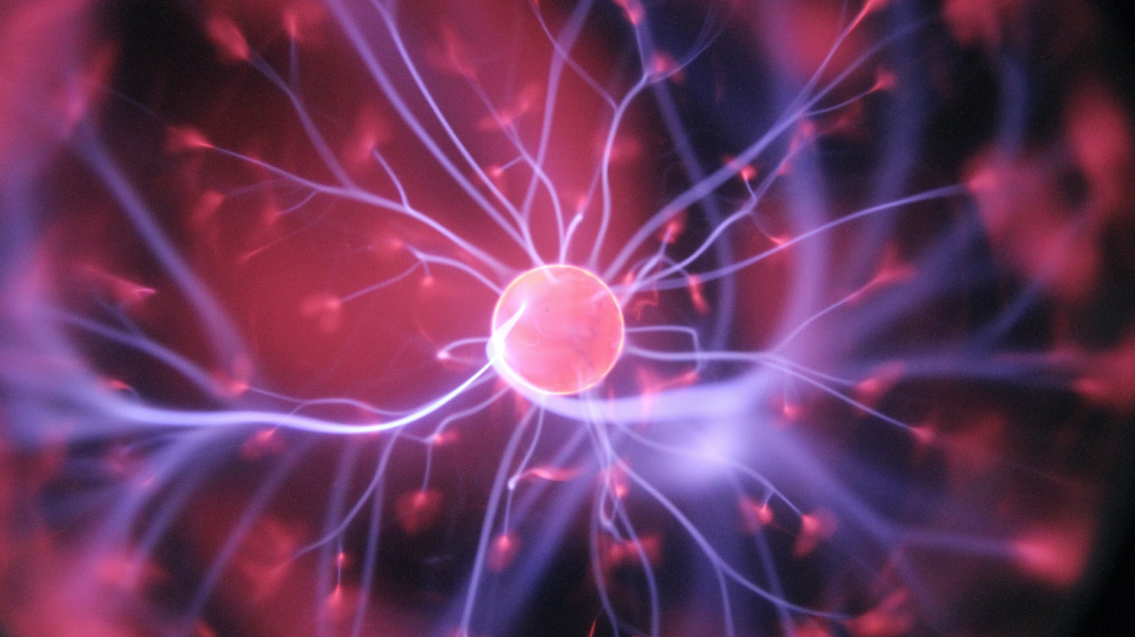
Riippuvuuteen vaikuttavia mekanismeja
- Biologiset tekijät
Aivojen mielihyväjärjestelmän häiriötila
Syntyy aineen/toiminnan toistuvuudesta
Mielihyvää tuottavan dopamiinin eritys ja takaisinotto häiriintyvät
Kun tyydytyksen tunnetta ei tule, toistamishalu kasvaa
Toleranssi ja vieroitusoireet johtavat toistamispakkoon
  Kuva: Unsplash.com / Hal Gatewood

Slide 7

Riippuvuuteen vaikuttavia mekanismeja
- Psyykkiset tekijät
Perustuvat impulsiivisuuteen ja kokemukseen vääjäämättömyydestä
Pyrkimyksenä
- lisätä hyvän olon tunnetta
- paeta pahaa oloa
- kokea äärimmäisiä elämyksiä
- lievittää fyysisiä tai psyykkisiä oireita
  Kuva: Unsplash.com / Uday Mittal

Slide 8
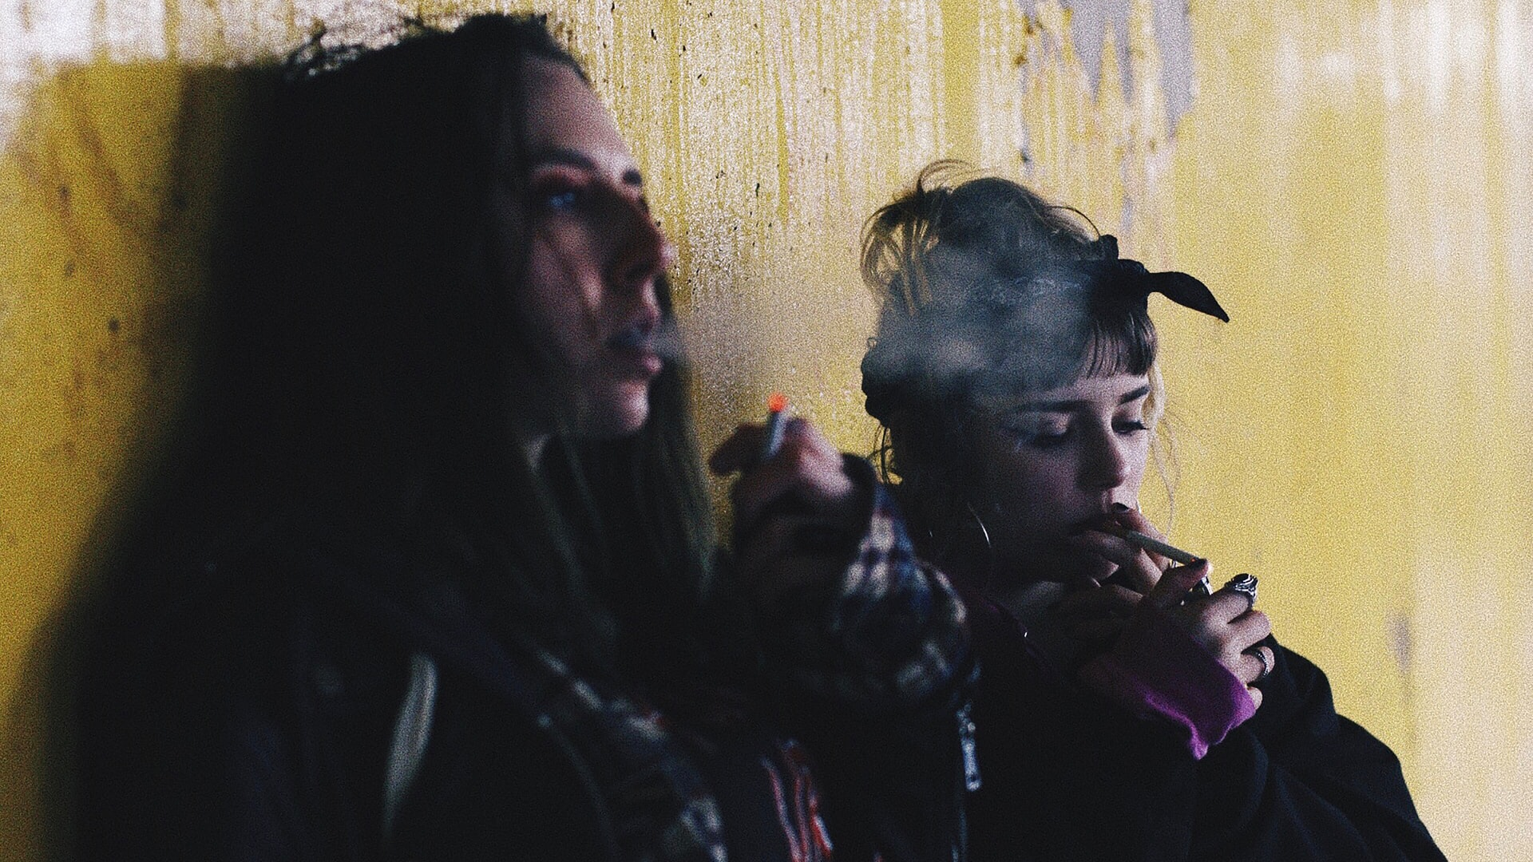
Riippuvuutta aiheuttavia mekanismeja
- Sosiaaliset tekijät
Sosiaalinen ympäristö ja yhteiskunta vaikuttavat
- päihdeasenteisiin
- päihteiden käyttötapojen oppimiseen
- päihteiden kokeiluun ja käyttöön
- tapaan suhtautua ongelmakäyttäjiin
  Kuva: Unsplash.com/ Mikail Duran

Slide 9
Riippuvuudelta suojaavia ja riippuvuudelle altistavia tekijöitä
Turvallinen kasvuympäristö
Kiintyminen yhteisöihin (perhe, koulu, harrastukset)
Lähiyhteisön vastuullinen suhtautuminen
Hyvä itsetunto, myönteinen minäkuva
Hyvä terveysosaaminen
Hyvät sosiaaliset taidot
Keinot löytää mielihyvää ilman päihteitä
Turvattomuus ja kriisit kasvuiässä
Yksinäisyys
Impulssikontrollin puute
Biologinen perimä
Lähiyhteisön runsas päihteiden käyttö
Varhain aloitetut päihdekokeilut
Toistuva altistuminen päihteille
Oppimisvaikeudet
Syrjäytyneisyys

Slide 10
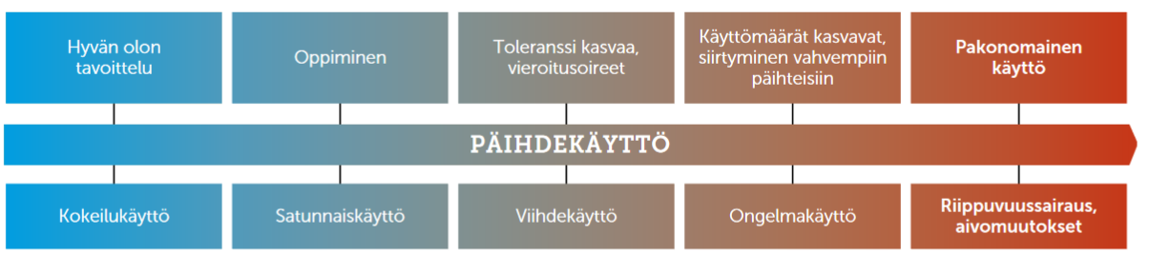
Päihdekokeilusta riippuvuussairauteen

